Slide 1
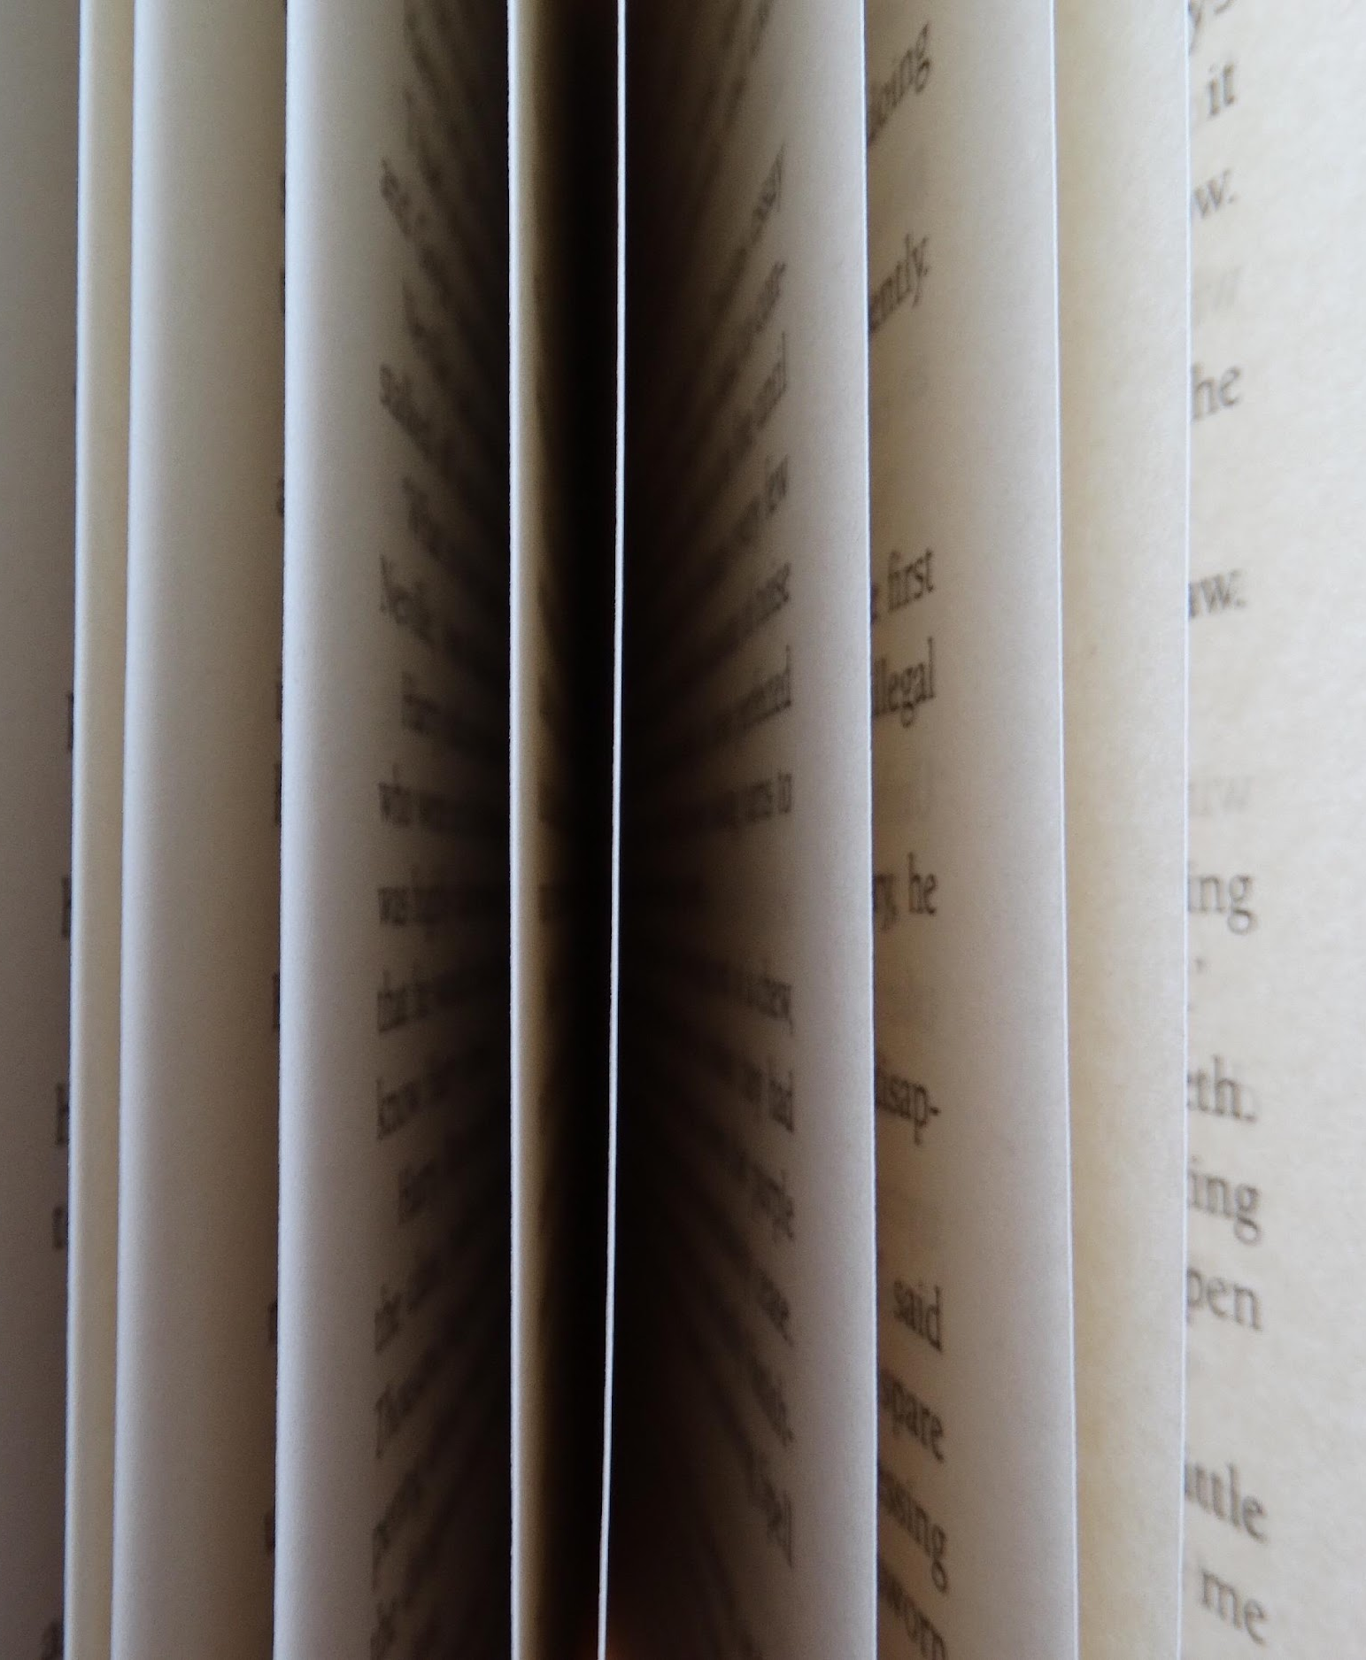
Digitalizace gramofonových desek z pozůstalosti dirigenta Václava Smetáčka
Kateřina Šírová Vojířová
8. 11. 2023
Seminář k VISK 4/7

Slide 2
Václav Smetáček (1906–1986)
studoval hru na hoboj, skladbu a dirigování
založil a vedl Pražské dechové kvinteto
šéfdirigent Symfonického orchestru FOK, jako hostující dirigent až do své smrti
pohostinsky řídil téměř 100 různých zahraničních orchestrálních těles na všech kontinentech (oceňován jeho široký repertoár i jeho všestrannost)
Zdroj: smetacek.cz a Český hudební slovník osob a institucí
Notes:
významný českého dirigent, hobojista, sbormistr, pedagog, muzikolog a skladatel
na pražské konzervatoři studoval hru na hoboj, skladbu a dirigování
1928 založil a vedl Pražské dechové kvinteto
ve 30. letech patřil k předním českým hobojistům a komorním hráčům
v roce 1942 se stal šéfdirigentem Symfonického orchestru FOK a zůstal jím až do roku 1972 a jako hostující dirigent spolupracoval až do své smrti
pohostinsky řídil mezi lety 1938–1983 téměř 100 různých zahraničních orchestrálních těles na všech kontinentech (oceňován jeho široký repertoár i jeho všestrannost)
na gramofonové desky nahrál rozsáhlý a žánrově pestrý repertoár téměř výlučně pro firmu Supraphon
vlastní kompozici se Václav Smetáček věnoval jen okrajově, řadu skladeb však zručně instrumentoval nebo zaranžoval

Slide 3
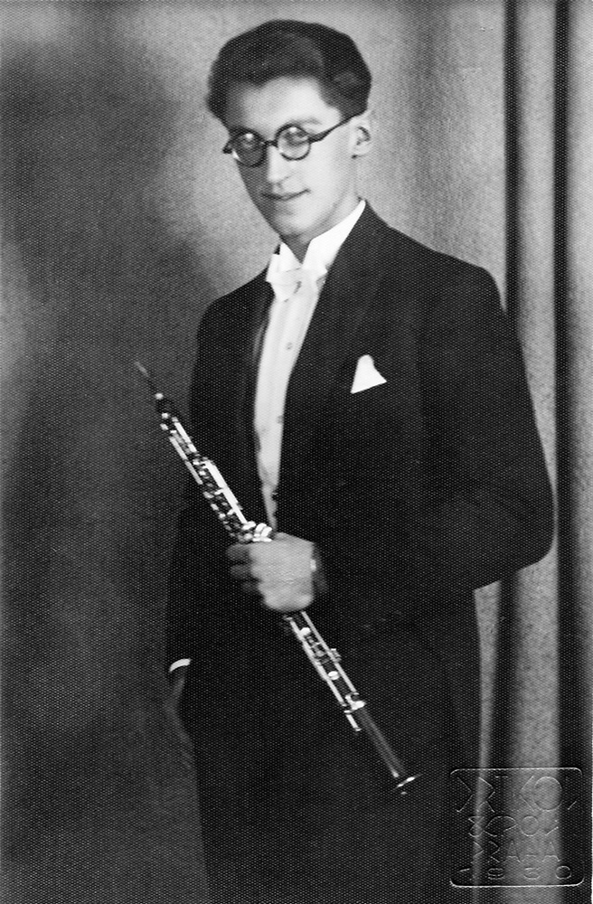
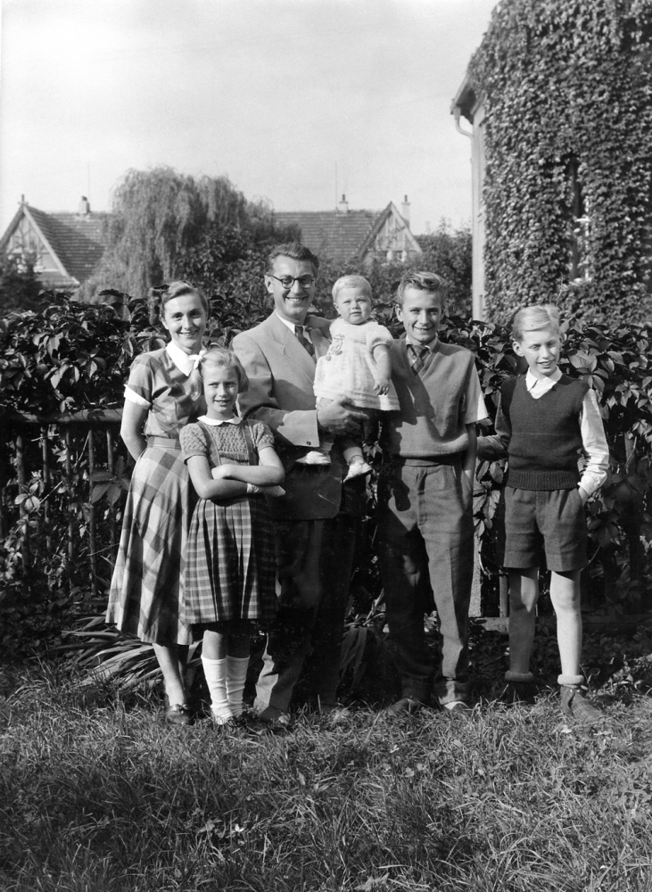
Václav Smetáček v roce 1931
1951– 45. narozeniny (s rodinou)
Zdroj fotografií: smetacek.cz

Slide 4
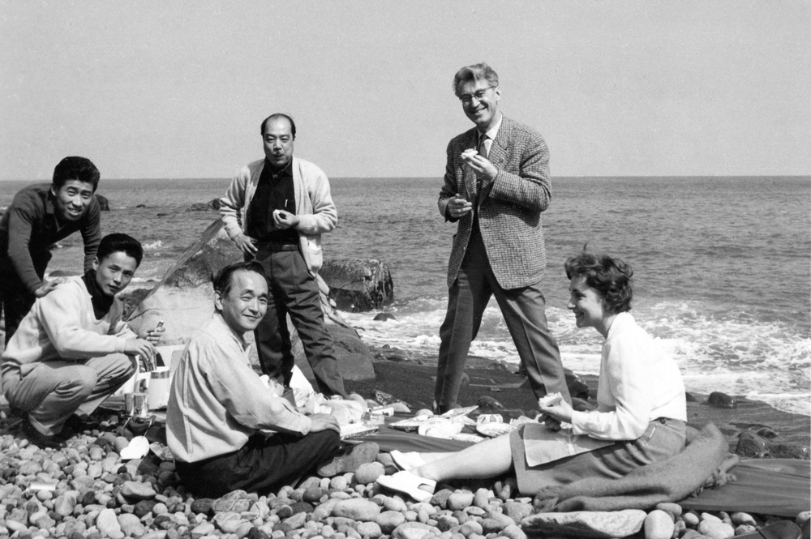
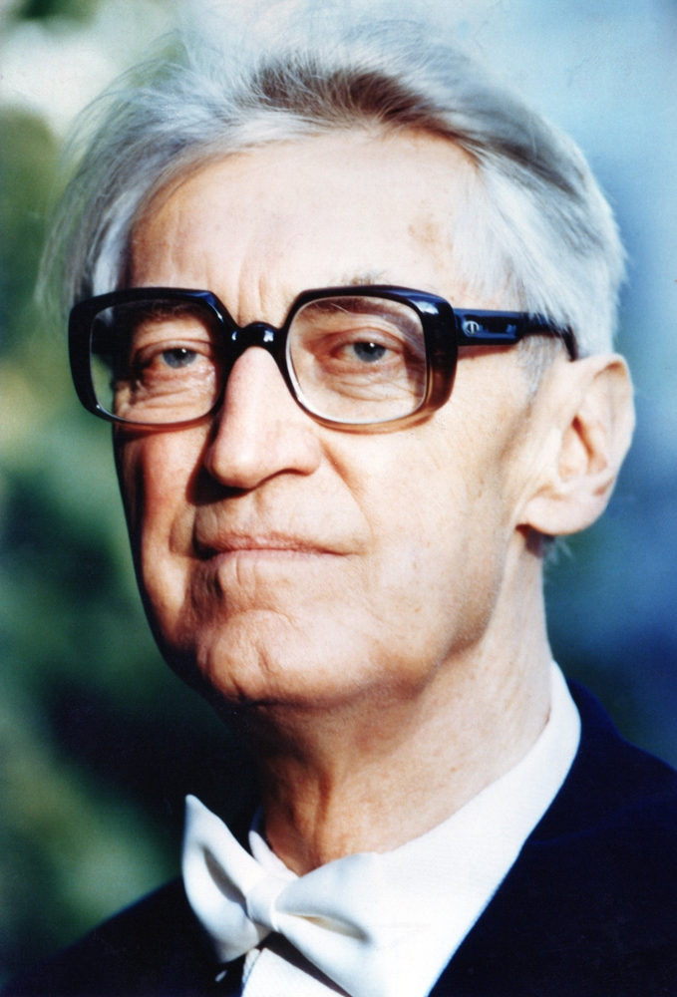
1961 v Japonsku, piknik s vedením orchestru
1985
Zdroj fotografií: smetacek.cz

Slide 5
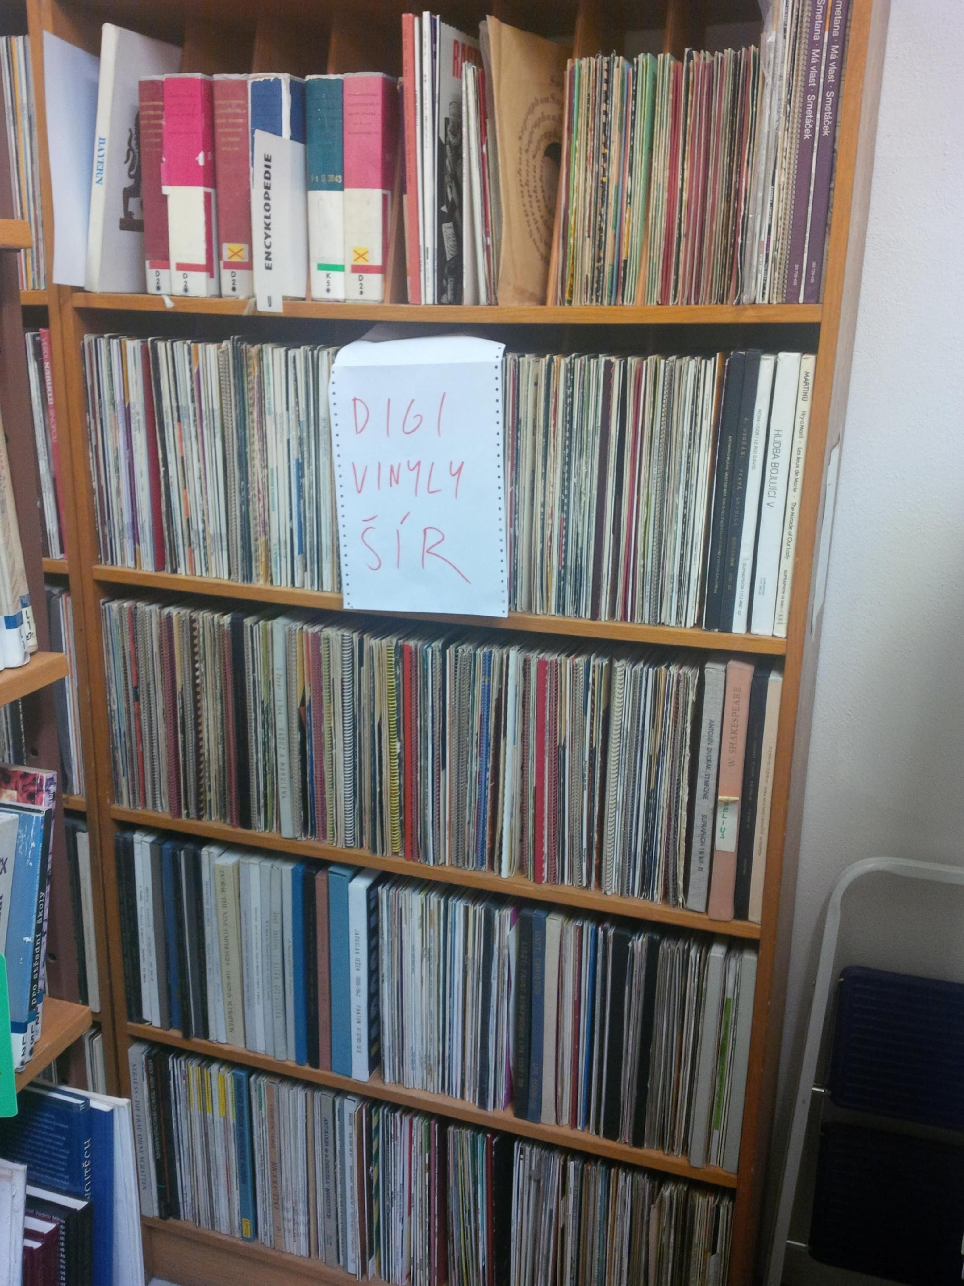
Gramodesky Václava Smetáčka v MKP
unikátní sbírka 450 šelakových a 800 vinylových desek z pozůstalosti Václava Smetáčka
historicky cenné a umělecky ceněné nahrávky přímo navazující na Smetáčkův profesní život (vzorkové desky, ručně psaná etiketa, osobní věnování umělců)
pozůstalost rozdělena na dvě části:
listinný archiv včetně fotografií v Národním archivu (webová prezentace: http://www.smetacek.cz/cs/)
zvukové nahrávky v hudebním oddělení MKP
Notes:
2012 – digitalizace vinylových desek (pilot) na pobočce v Bohnicích, vznik malé zvukové laboratoře
2013 – Jana Navrátilová (ved. HUD) – možnost získat pozůstalost do fondu – už tehdy hl. cíl = digitalizace
2014 – vinylové desky uskladněny v Bohnicích, šelaky přesun na ÚK, problém: digitalizace šelakových desek (studio není vybaveno, odchod odborníků)
2014-2021 – šelaky převezeny do Provaznické (DIGI), postupně ukládány do Koniáše
podzim 2021 příprava projektu do programu VISK 7 (Národní program digitalizace a dlouhodobé archivace dokumentů)
spolupráce HUD, DIGI, NM-ČMH (garant)
2022 - 1. fáze (132 000 Kč, dotace 88 000 Kč)
digitalizováno 150 desek
2023 - 2. fáze (173 000 Kč, dotace 112 000 Kč)
digitalizuje se 150 desek

Slide 6
VISK 7 a gramodesky Václava Smetáčka v MKP
podzim 2021 příprava projektu do programu VISK 7
spolupráce MKP (HUD, DIGI), NM-ČMH (garant), celkem 300 desek
2022 – pilotní projekt (celkem 132 000 Kč)
nastavení procesů – MKP a ČMH
zkušební nastavení workflow
potvrzení odhadu člověkohodin na zpracování (náročnost různá – kolekce více desek, celkem cca 3,5 h práce na 1 desku)
2023 – 2. fáze (celkem 173 000 Kč)
Notes:
umytí desek (0,25 x 280 Kč)
reformátování (0,75 x 325 Kč)
tvorba metadat (1,25 x 420 Kč)
focení (0,1 x 290 Kč)
příprava dat (0,25 x 290 Kč)
kontrola (0,5 x 290 Kč)
IT podpora, export PSP, import do DK (0,25x375 Kč)
1 deska práce: 3,35

Slide 7
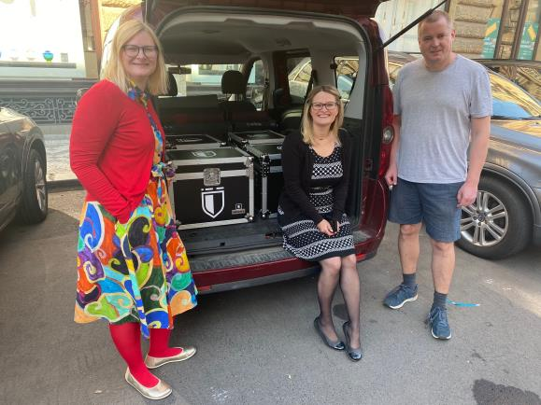
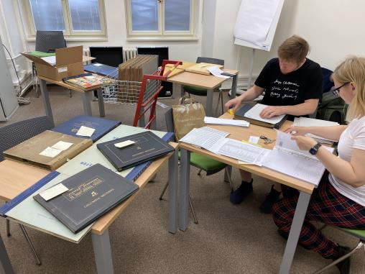
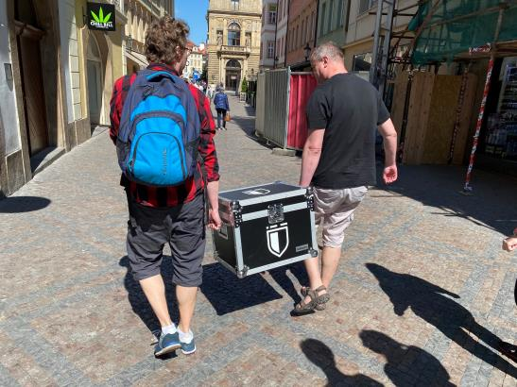
Digitalizace gramodesek – přípravy (MKP + NM-ČMH)
výběr (obsah, MKP HUD)
základní katalogizace (MKP – HUD) + nahlášení SKC (čČNB) a RDCZ
fyzická kontrola desek + kontrola obsahu (tzv. trackování) před uložením do trackovacího systému v NM
administrativa (v souladu s podmínkami programu VISK, ale také s nastavením právních procesů v MKP)

Slide 8
Digitalizace gramodesek – reformátování (NM-ČMH)
odborné ošetření (v ultrasonické lázni skládající se z demineralizované vody a speciálního mycího prostředku) + nové obaly
SKENY
focení na speciálním zařízení (zachycení tzv. matričních čísel na okruží etikety)
deska, obaly či booklety
ZVUK
správné vybavení, zkušený zvukový inženýr (výběr správné jehly a závaží na přenosku)
původní neupravený zvukový soubor (SA - source audio)
upravený zvukový soubor (ne matrice, ale výlisky - aplikace různých ekvalizačních křivek tak, aby se odstranilo praskání a šumy)
Notes:
odvoz desek ve speciálních transportních boxech na pracoviště Národního muzea – Českého muzea hudby
odborné ošetření (v ultrasonické lázni skládající se z demineralizované vody a speciálního mycího prostředku)
focení na speciálním zařízení sestaveném pro práci s deskami (důraz se klade na zachycení tzv. matričních čísel na okruží etikety), fotí se samotná deska, obaly či booklety
digitalizace zvuku – správné vybavení, zkušený zvukový inženýr (výběr správné jehly a závaží na přenosku
vzniká původní neupravený zvukový soubor
upravený zvukový soubor (ne matrice, ale výlisky - aplikace různých ekvalizačních křivek tak, aby se odstranilo praskání a šumy)

Slide 9
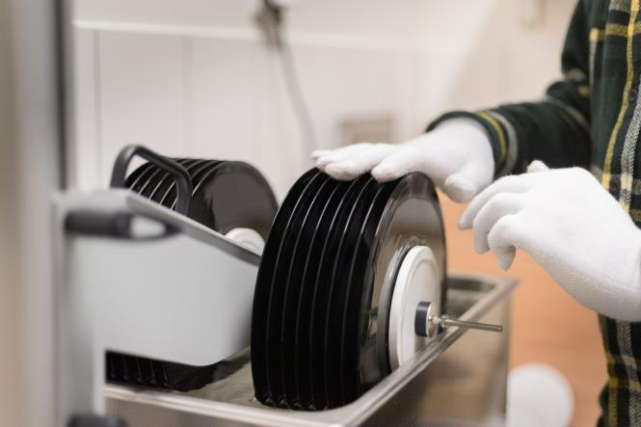
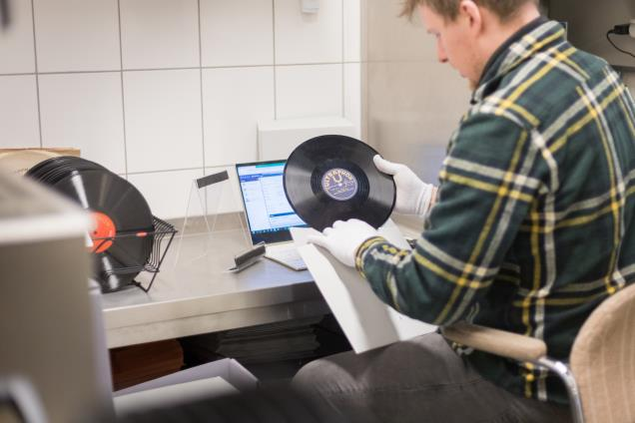
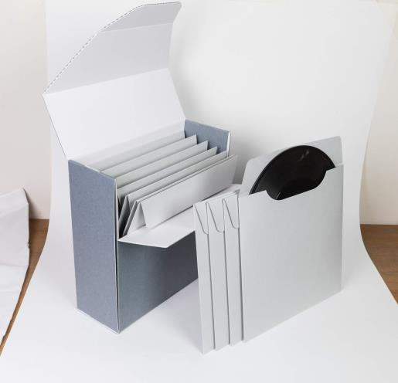
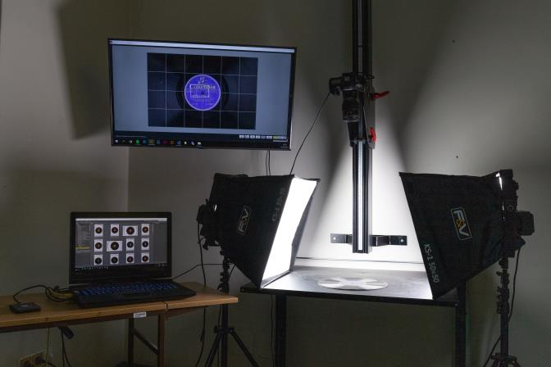

Slide 10
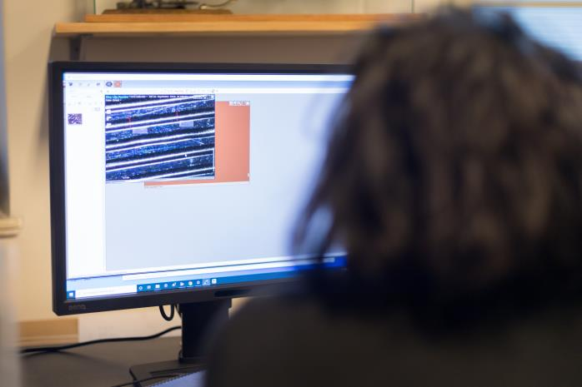
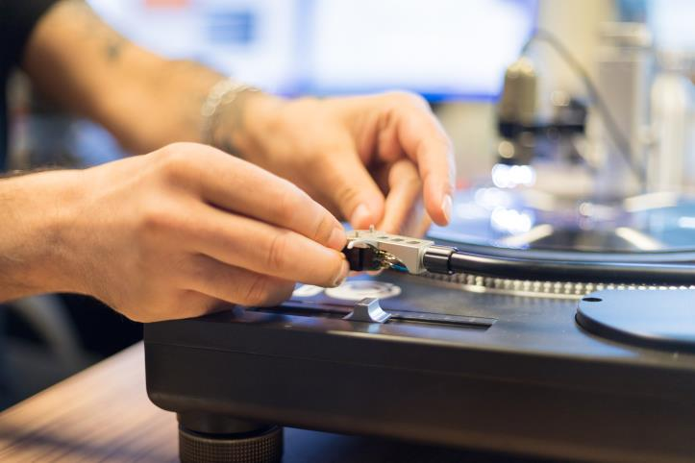
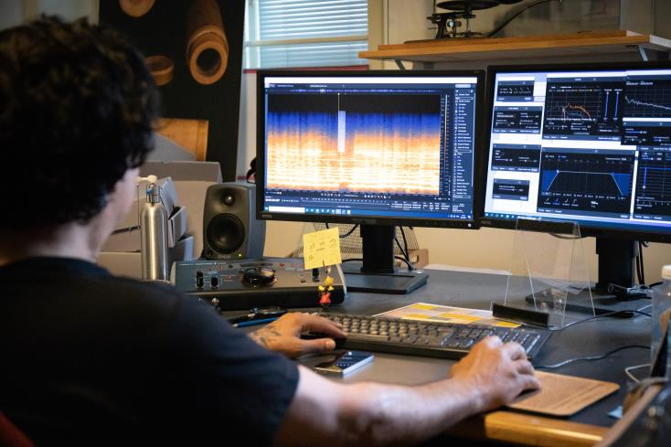

Slide 11
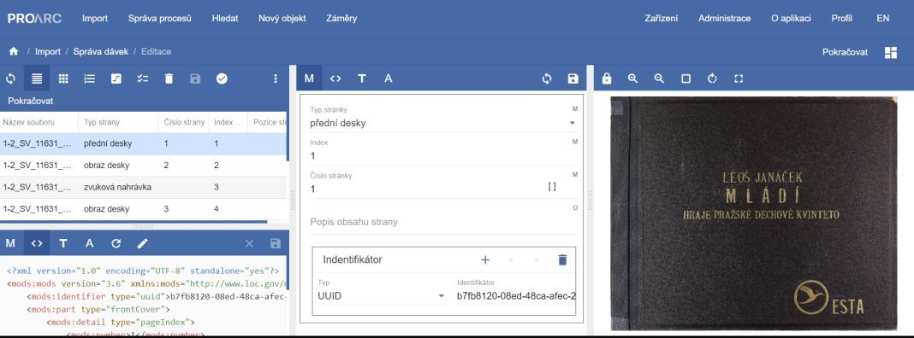
Digitalizace gramodesek – metadata (dodavatel)
kompletace dat
zvukové soubory, fotografie etikety + OCR, údaje z katalogizace zpracovány v produkčním softwaru ProArc
popis dle NDK standardu, postupně vzniká tzv. best of practice (plán zpřístupnit)
vznik tzv. NDK PSP balíček
import dat do ProArc

Slide 12
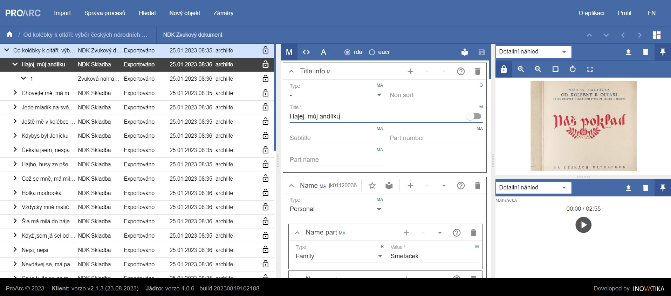
Zpracování gramodesek v ProArc

Slide 13
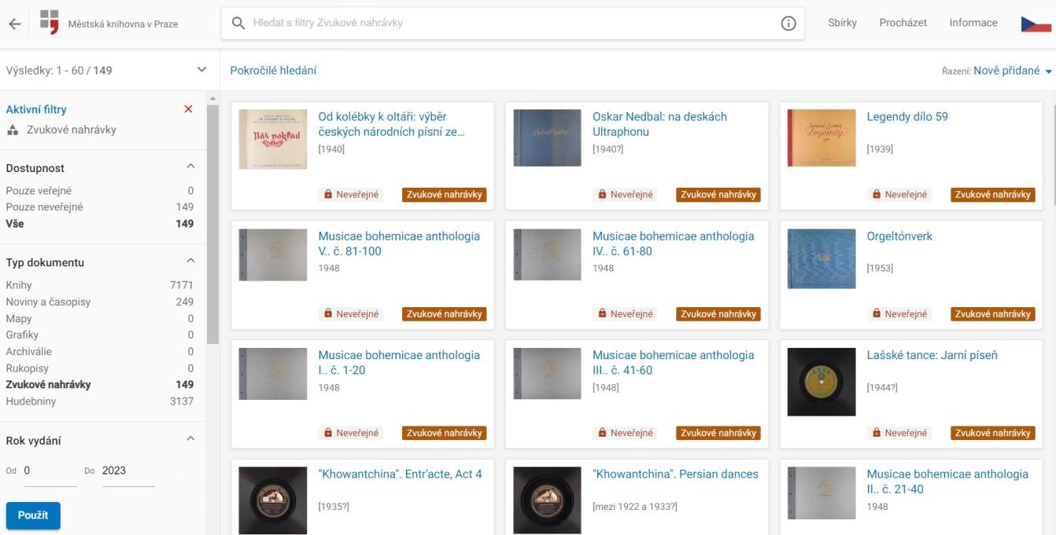
Digitalizace gramodesek – zpřístupnění a ochrana (MKP)
balíček dat se nahraje do Digitální knihovny MKP a zveřejní dle autorského zákona
ochrana
desky v novém obalu a krabici ze speciální lepenky archivní kvality uloženy na vybraném místě v MKP
digitální kopie jsou zálohovány na serverech MKP + odeslání dat do NKČR
obohacení online katalogu o skeny

Slide 14
Díky za pozornost!
V případě jakéhokoliv dotazu se na mě neváhejte obrátit:
Kateřina Šírová Vojířová
Oddělení digitalizace
Městská knihovna v Praze
katerina.vojirova@mlp.cz
734 360 898
Fotografie použité v prezentaci byly pořízeny jako dokumentace procesu
digitalizace, autoři: Kateřina Šírová Vojířová, Filip Šír
Zdroj fotografií z pozůstalosti V. Smetáčka: smetacek.cz
Notes:
Mládí – Pražské dechové kvinteto, Smetáček hoboj
Pochod ke slavnostem shakespearovým - Nahrávka z 30. let 20. stol., Ultraphon, dirigent Smetáček, FOK
Náš poklad – zajímavé nahrávky

